Slide 1
Povolení ke vstupu do Antarktidy
Jan Petr

Slide 2
Povolení ke vstupu do Antarktidy
Služba S1869 Povolení ke vstupu do Antarktidy
Její použití není příliš časté
Velmi často se tato služba dávala jako ukázka zbytečné digitální služby
Věnovala se tomu spousta hodin
Mělo smysl o tom mluvit pokud by realizace trvala jen 10 minut?

Slide 3
Postup vytváření a implementace
Vytvoření dat pro formulář (max 5 proměnných, 5 příloh, 1 volný text, zastupování, GDPR, prohlášení)
Kontrola formuláře pomocí preview
Zkopírování odkazu, kde bude formulář dostupný (copy&paste)
Schválení
Integrace (plně automatická)
Zveřejnění pomocí odkazu (URL)

Slide 4
1. Vytvoření formuláře za 10 minut
Registr práv a povinností
Agendový informační systém Správa katalogů
Katalog zjednodušených formulářů

Slide 5
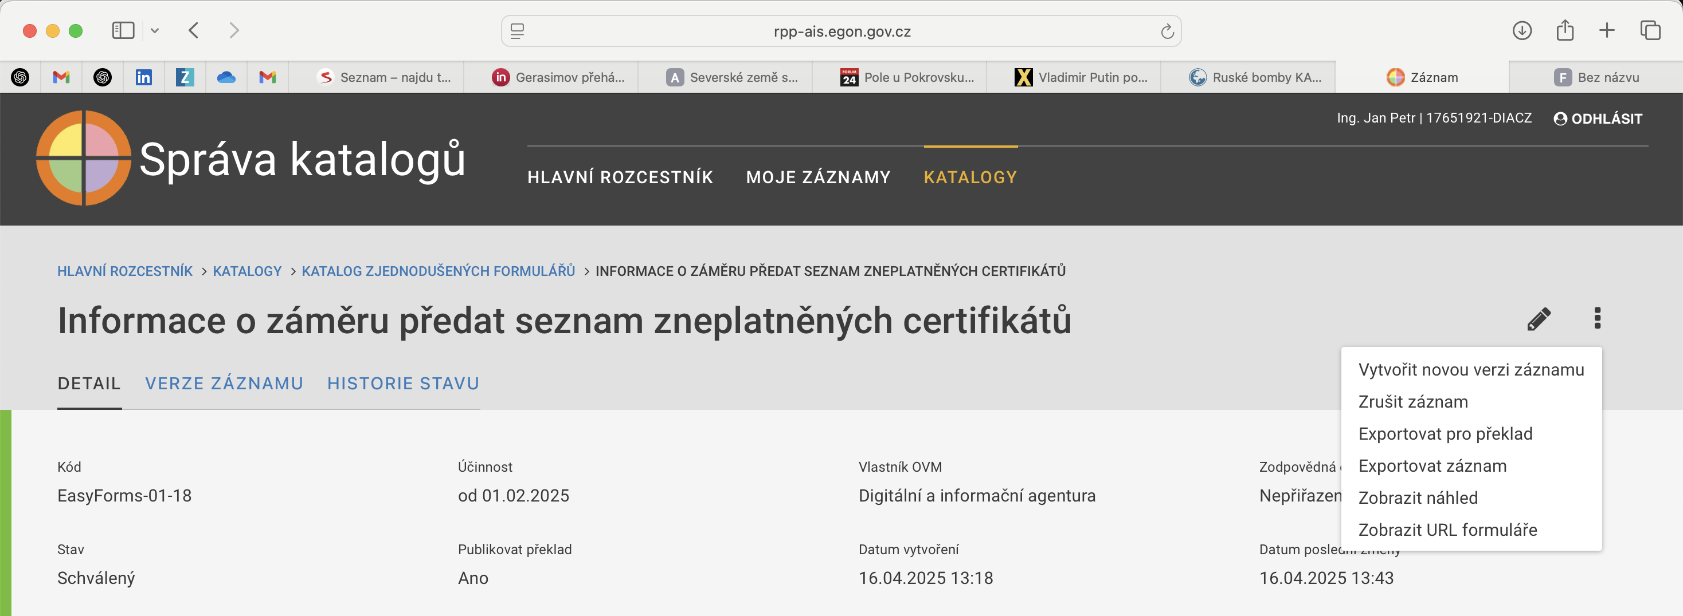
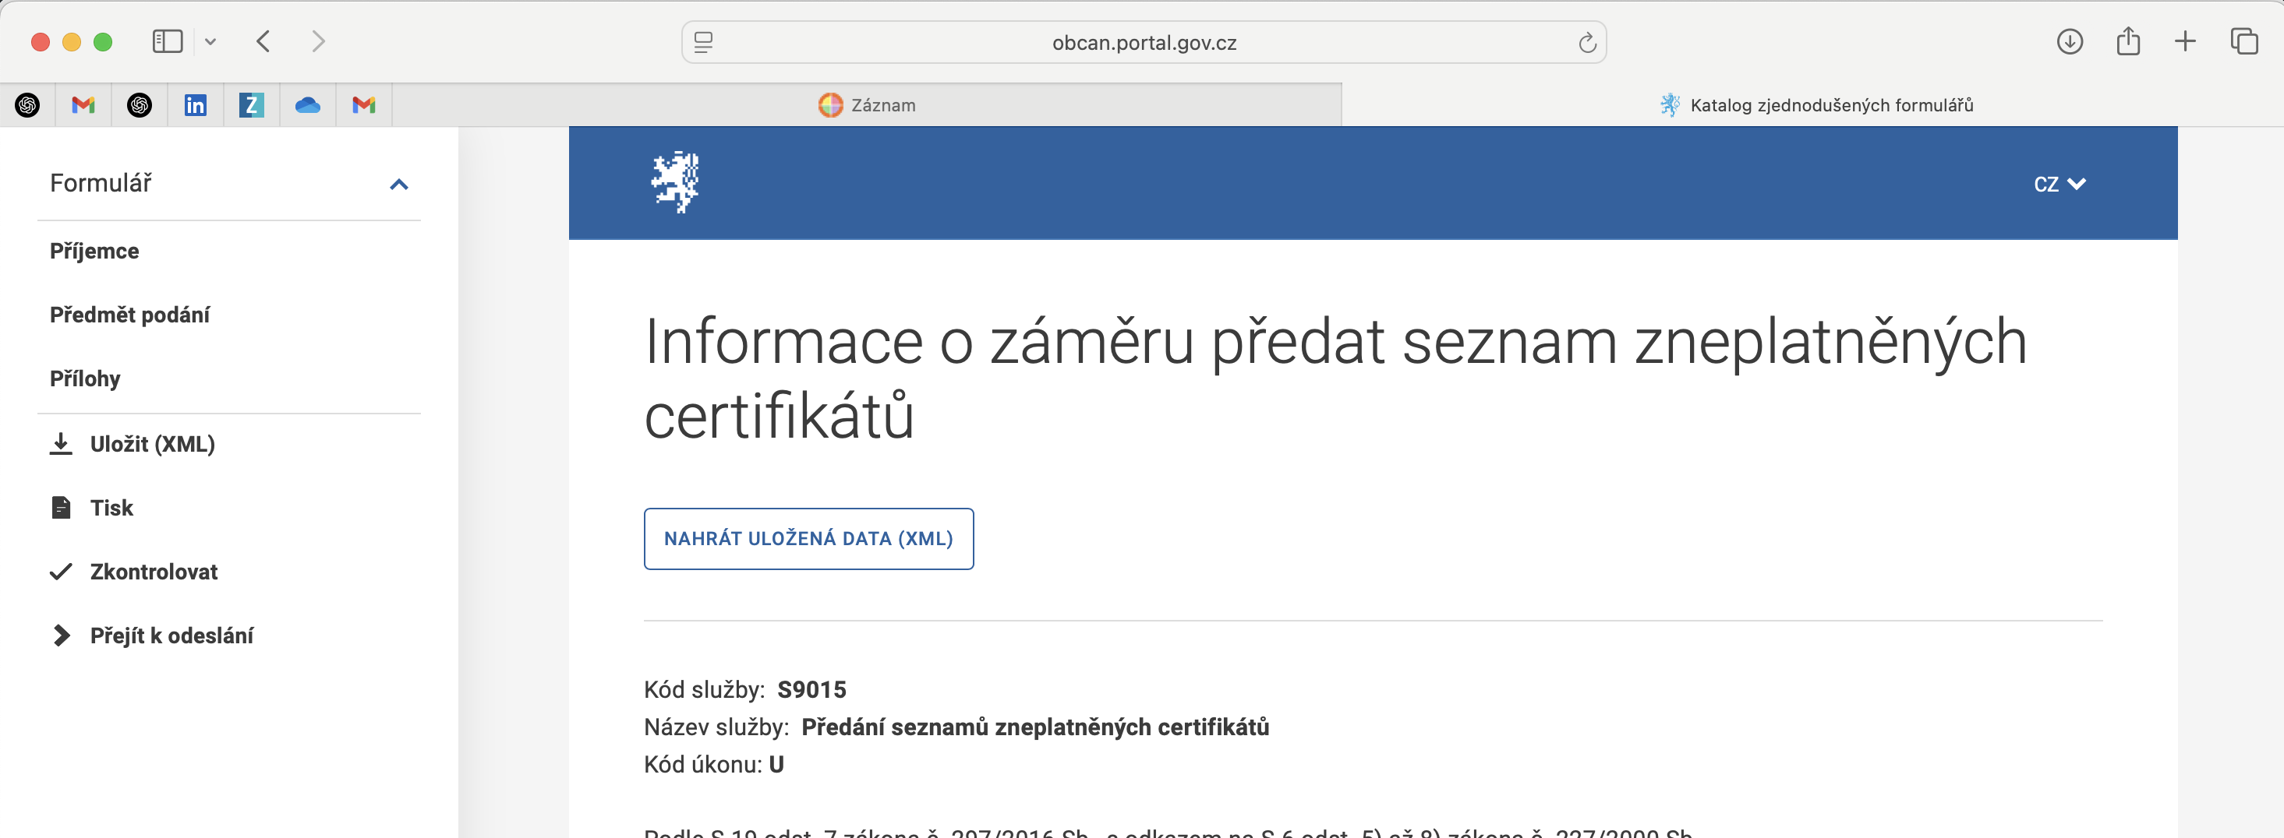
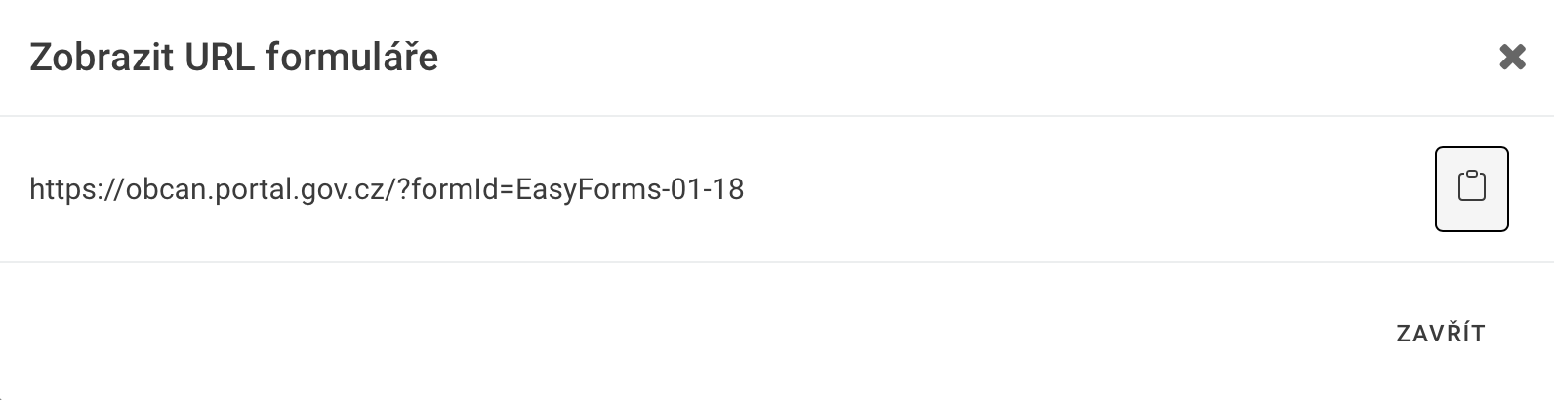
zadání dat do KATALOGU
Vyplní se datová vrstva
Data se tvoří v AIS katalogů, který zná a používá 350 garantů
Data v prezentační vrstvě jsou dostupná jako preview
Výstupem je URL adresa na které bude formulář po schválení dostupný a která slouží pro jeho zveřejnění

Slide 6
Povolení ke vstupu do Antarktidy
Video

Slide 7
2. Implementace
Integrace formuláře do Portálu občana (deployment, release, rollout)

Slide 8
Implementace v PORTÁLU OBČANA
Formulář se tvoří automaticky na základě metadat z AIS Katalogu, vlastní UX je testované samostatně na maximální velikost položek. Nevyplněné položky se nezobrazují.
Portál občana zajistí NIA, ReZa, prezentaci formuláře, předvyplnění, kontrolu, formát PDF/XML, autorizaci, osvědčení s pečetí a časovým razítkem, průvodku a odeslání dle údajů ve formuláři
NIA
REZA
EasyForms napojené na AIS Katalogů
PDF/XML
AUTORIZACE
Osvědčení
Odeslání
RPP - AIS K
Katalog zjednodušených formulářů

Slide 9
3. Zveřejnění digitální služby
Navigační rámec na Portálu veřejné správy

Slide 10

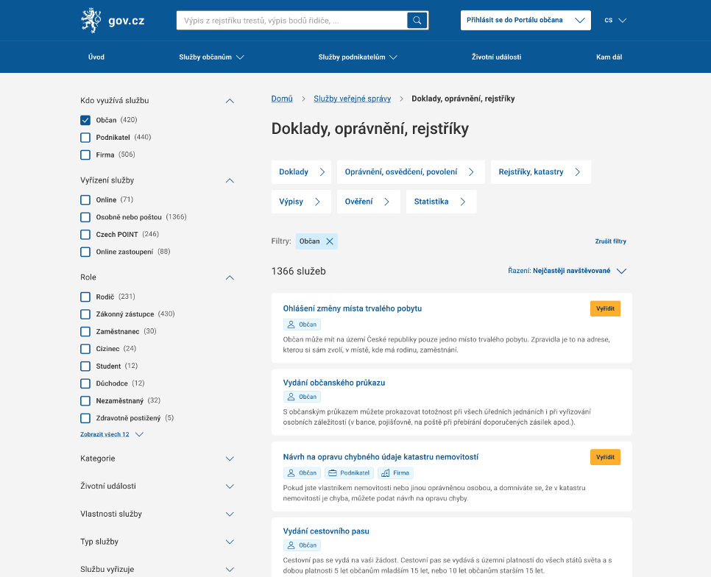
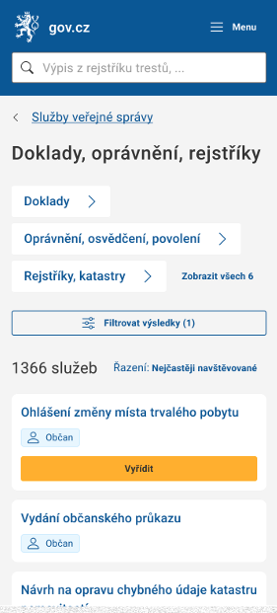
ZVEŘEJNĚNÍ NA PVS
H
Notes:
Životní události, AI
Cílem je aby státní správa nabízela všechny svoje služby stejně jako to dělají eShopy nebo banky.
S maximálním důrazem na jednoduchost a účelnost.
Základem je tlačítko VYŔÍDIT!!! Bez čekání, bez zbytečného vyplňování, standardně, ….

Slide 11
Děkuji za pozornost_
Prostor pro vaše dotazy
Jan Petr
jan.petr@dia.gov.cz

